Slide 1



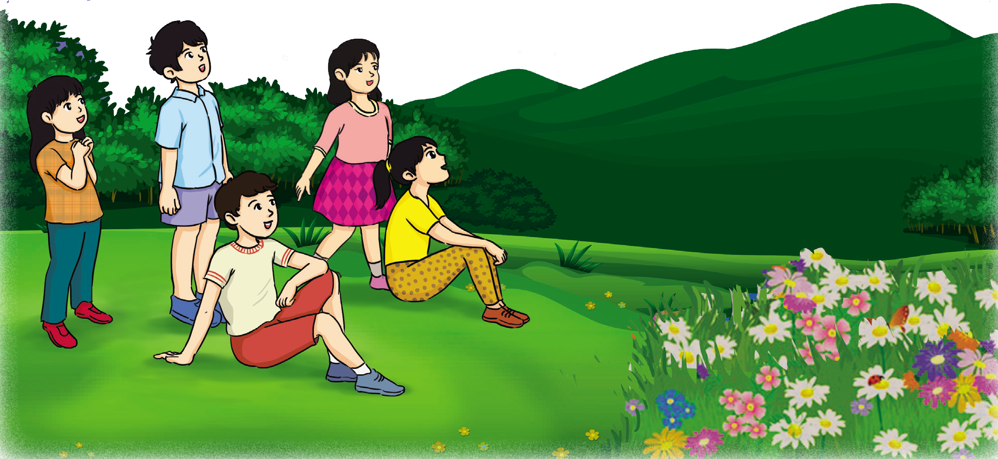
TIẾT 19
LÝ THUYẾT ÂM NHẠC: NHỊP 3
4
ĐỌC NHẠC: BÀI SỐ 3

Slide 2


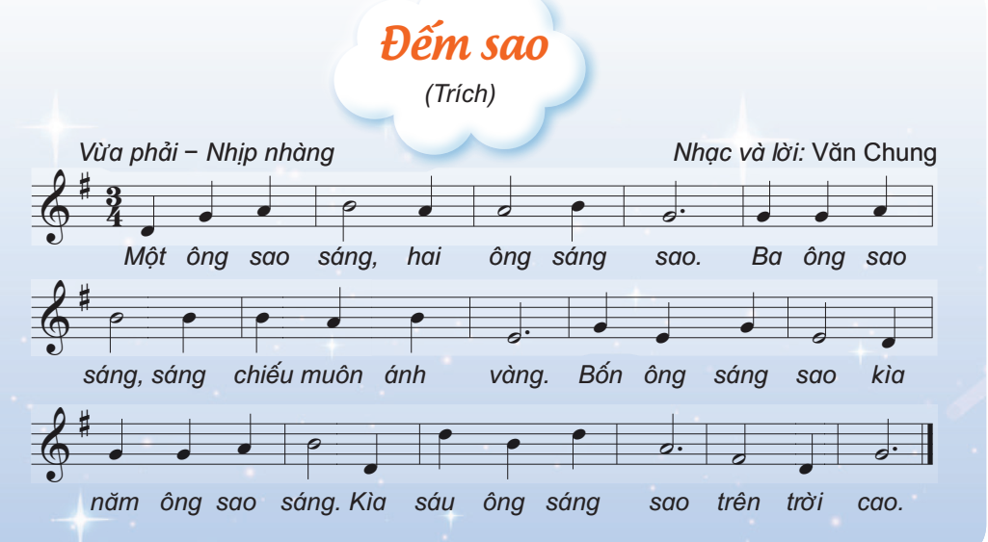


NHỊP 3
4
Nghe, vỗ tay và cảm nhận nhịp 2/4 qua trích đoạn bài hát Đếm sao
Hình thành kiến thức
Nêu cảm nhận

Slide 3
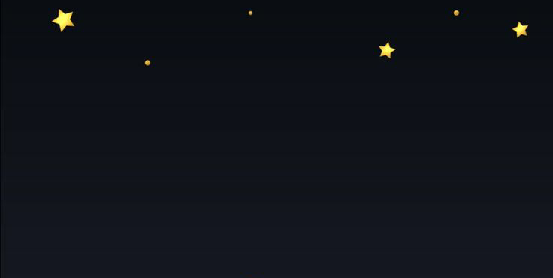
Nêu cảm nhận
Nhịp nhàng
Những nốt nào được nhấn rõ hơn? Chu kì được lặp lại của phách được nhấn và phách không được nhấn (phách nhẹ) như thế nào?
Phách mạnh, những phách sau vạch nhịp là những phách được nhấn, phách nhẹ là phách không được nhấn

Slide 4
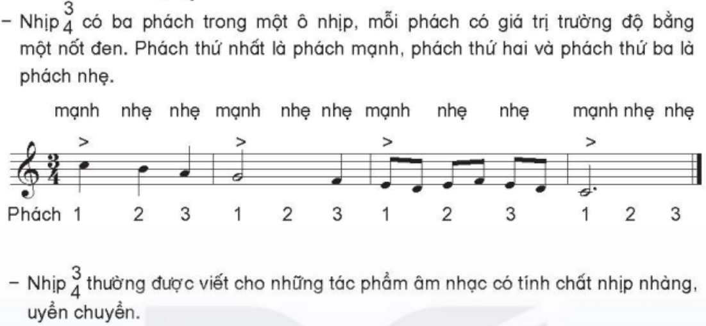
Tìm hiểu về nhịp 3/4
Đọc, tìm hiểu

Slide 5
+ Câu 1: nhịp 3/4 có mấy phách trong mỗi ô nhịp
Có 3 phách
+ Câu 2: Mỗi phách có giá trị trường độ bằng một nốt nào?
Bằng 1 nốt đen
+ Câu 3: Phách thứ nhất là phách gì? Phách thứ hai là phách gì?
Phách thứ nhất là phách mạnh, phách thứ 2, thứ 3 là phách nhẹ

Slide 6
Luyện tập

Slide 7


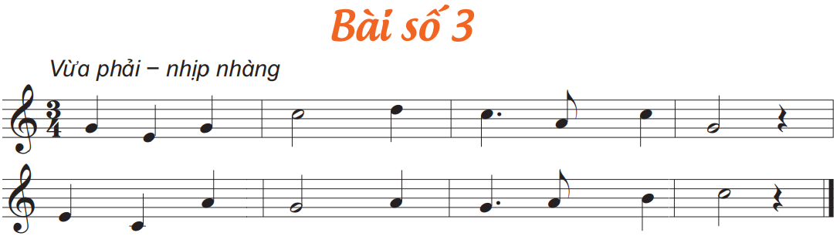

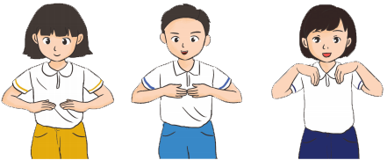
Hình thành kiến thức
? Hình nốt nhạc, tên nốt nhạc
Giới thiệu, đọc mẫu
Hình nốt nhạc: Nốt đen, nốt trắng. Dấu lặng đen.
Tên nốt nhạc: Đồ, mi, son, la, đô
Chỉ ra các cặp ô nhịp có tiết tấu giống nhau?
Nhịp 1 và 2; nhịp 2 và 4; nhịp 3 và 6, nhịp 4 và 8
1
2

Slide 8

Đọc gam Đô trưởng

Slide 9
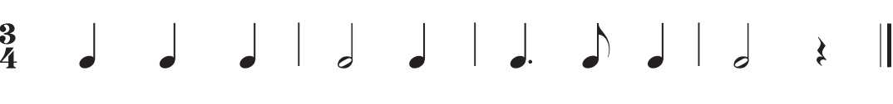
Gõ hoặc vỗ tay theo tiết tấu

Slide 10
Đọc tên và chỉ các nốt trong bài

Slide 11
CÂU 1
CÂU 2

Slide 12
Luyện tập
Đọc cả bài các hình thức

Slide 13

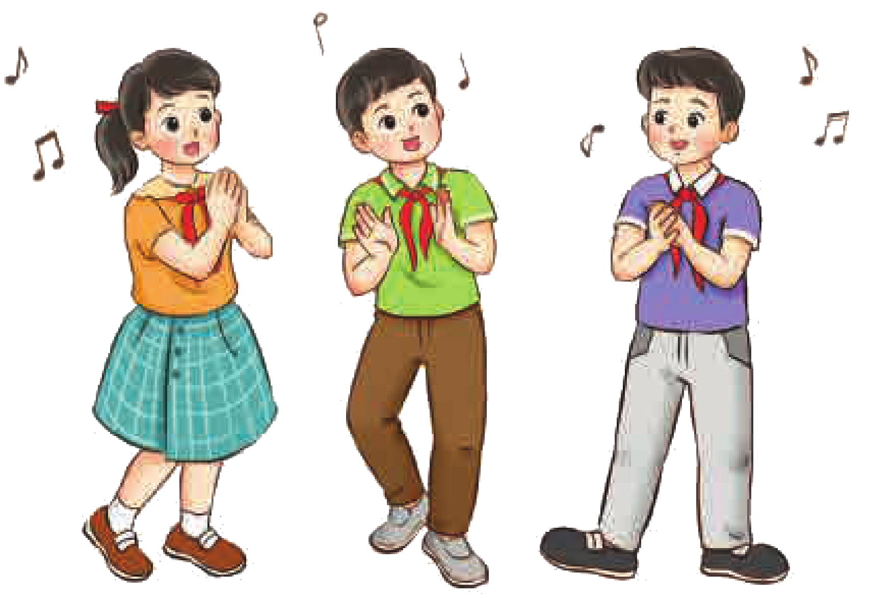
Đọc vỗ tay theo phách

Slide 14

Đọc gõ đệm theo nhịp

Slide 15
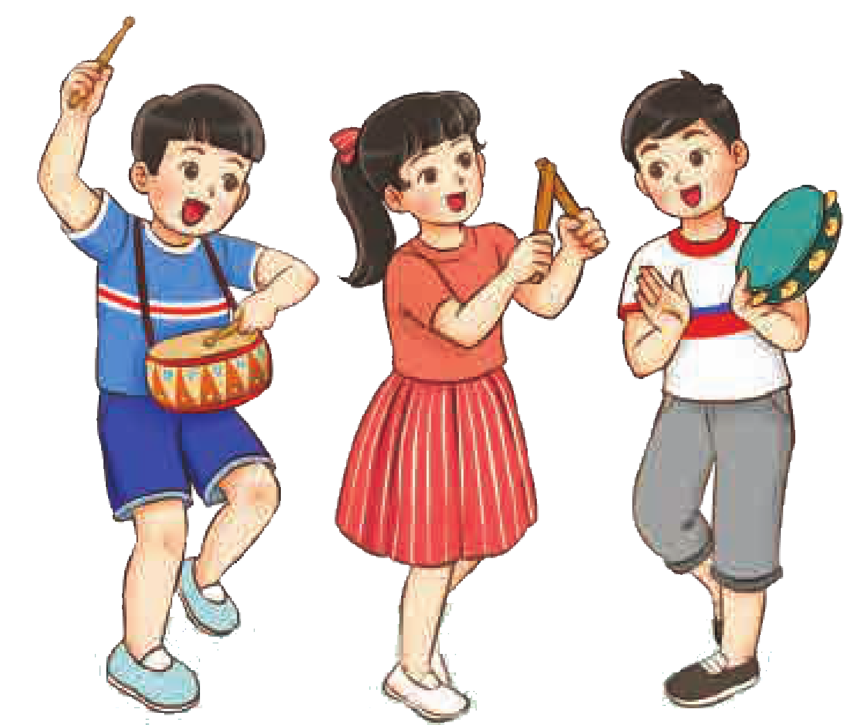
Đọc theo nhóm kết hợp theo nhịp

Slide 16

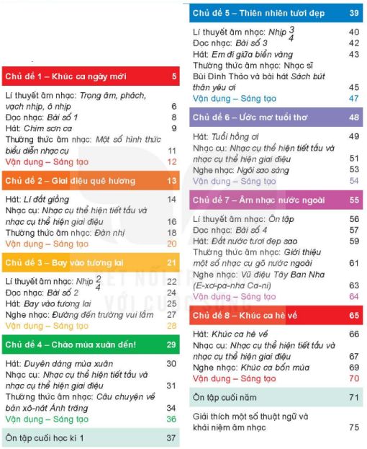

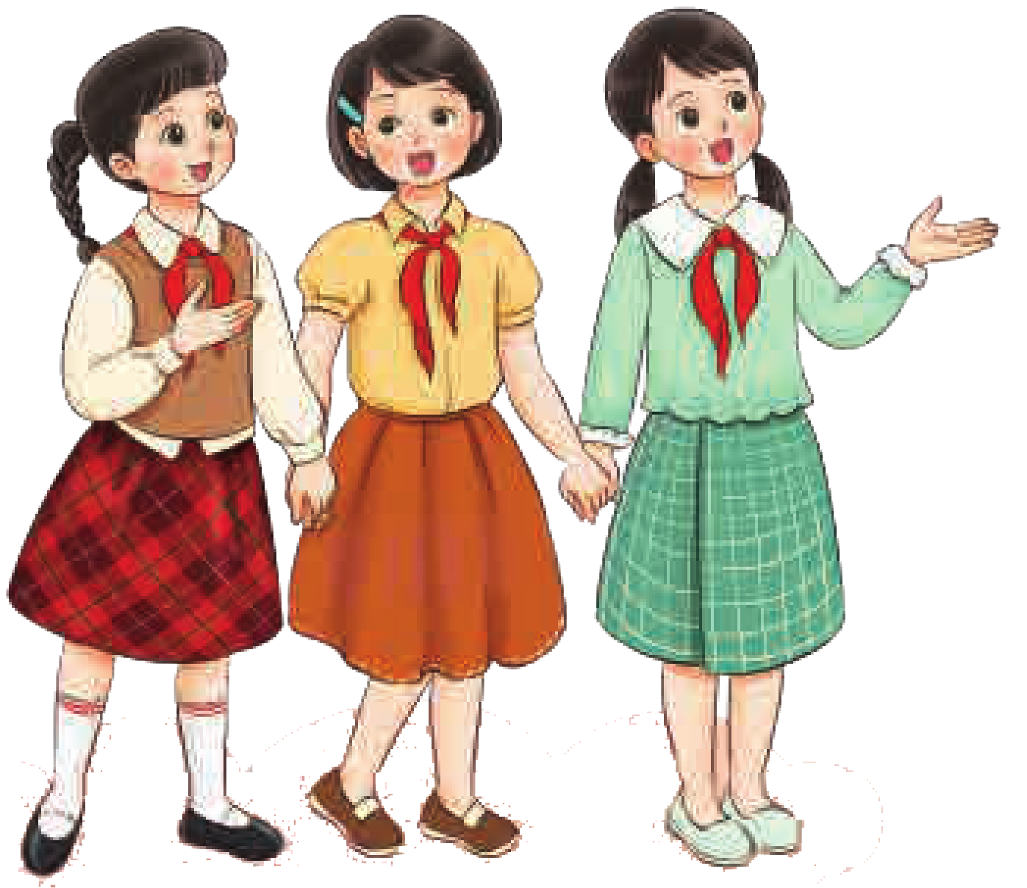
GIÁO DỤC, CỦNG CỐ DẶN DÒ

Slide 17



Chúc quý thầy cô mạnh khỏe
Các em học sinh chăm ngoan học giỏi

